Slide 1

“复兴壹号”操作指南-院部管理员

Slide 2

01 管理员如何登录平台？
02 如何维护党组织和党员信息？
03 如何接转党员的党组织关系？
04 如何维护党员应交党费？
05 如何查看、管理党费交纳情况？
06 如何设置应交党费自动提醒短信？
07 如何为各级党组织设置管理员？

Slide 3
01
管理员如何登录平台？

Slide 4

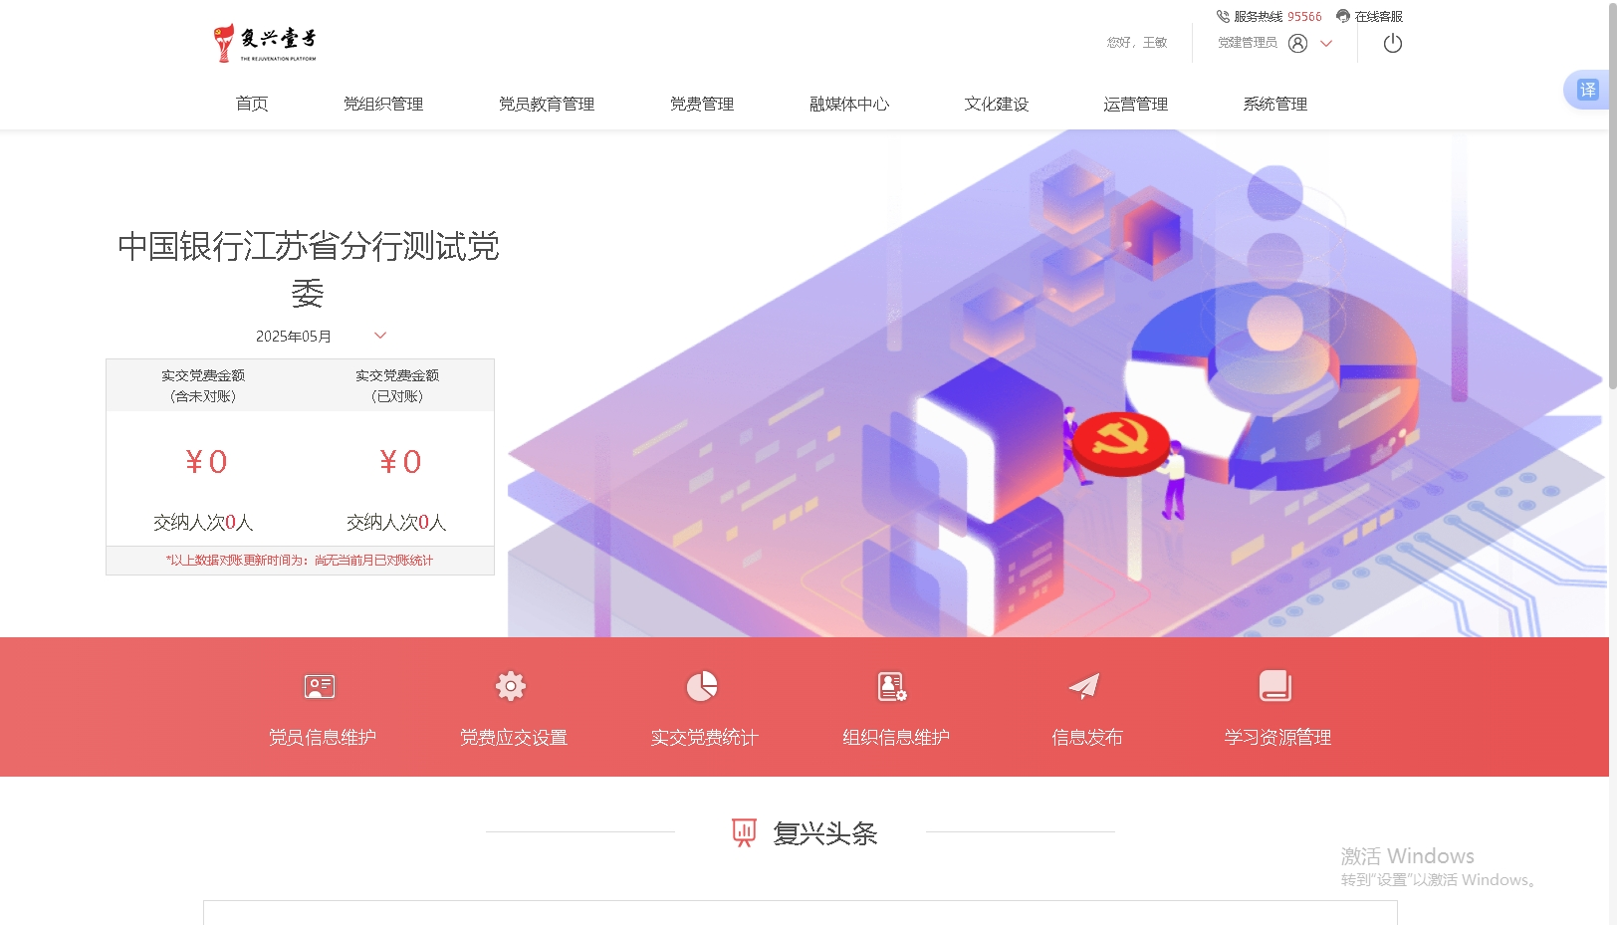
01
管理员如何登录平台？
——平台网址
PC端：向各级党务工作者提供开展日常工作的管理工具。
网址：https://fuxing1.boc.cn

Slide 5
01
管理员如何登录平台？
——用户名及密码
用户名：党委管理员、支部管理员本人手机号
初始密码：fx01+手机号
设置新密码：密码长度不少6位，由四类字符组成，大写字母、小写字母、数字、特殊字符(如@%$等)。6-7位密码需要包含至少3种字符，8位以上密码需要包含至少2种字符。
注意：密码登录尝试错误连续五次系统会自动锁定该账号，15分钟后解锁。短信验证码登录尝试错误连续五次系统会自动锁定，次日后解锁；短信验证码连续请求但不验证超过十次系统也会自动锁定该账号，次日后解锁。
Notes:
“复兴壹号”平台提供了符合中组部标准的党组织和党员信息集和信息项。
管理员可根据本单位实际情况，在“信息项配置”页面中自主选择需要进行日常维护的党组织和党员信息项，
操作步骤：选择【系统管理】——单击【信息项配置】——根据需要选择党组织、党员信息集和信息项

Slide 6
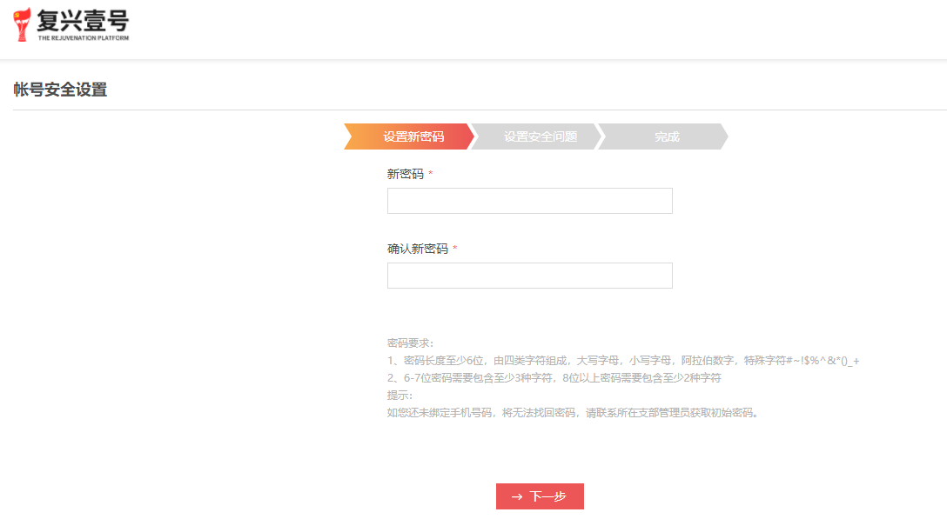
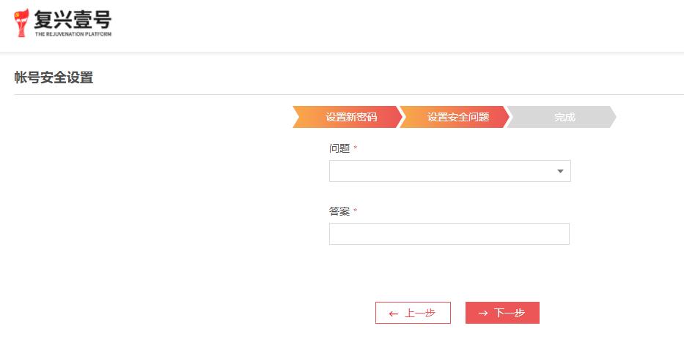
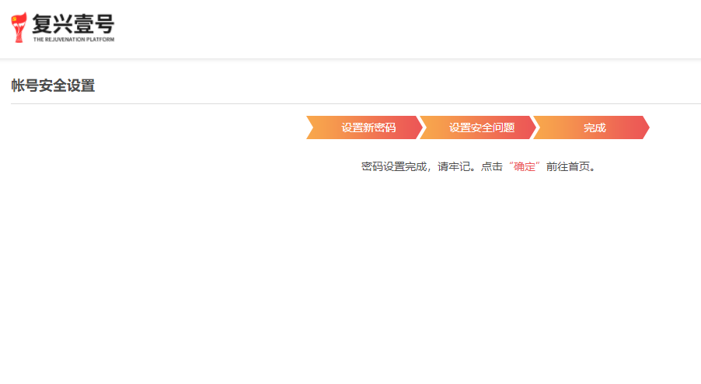
01
管理员如何登录平台？
——账号安全设置
注意：密码需按要求设置。

Slide 7
02
如何维护党组织和党员信息？

Slide 8
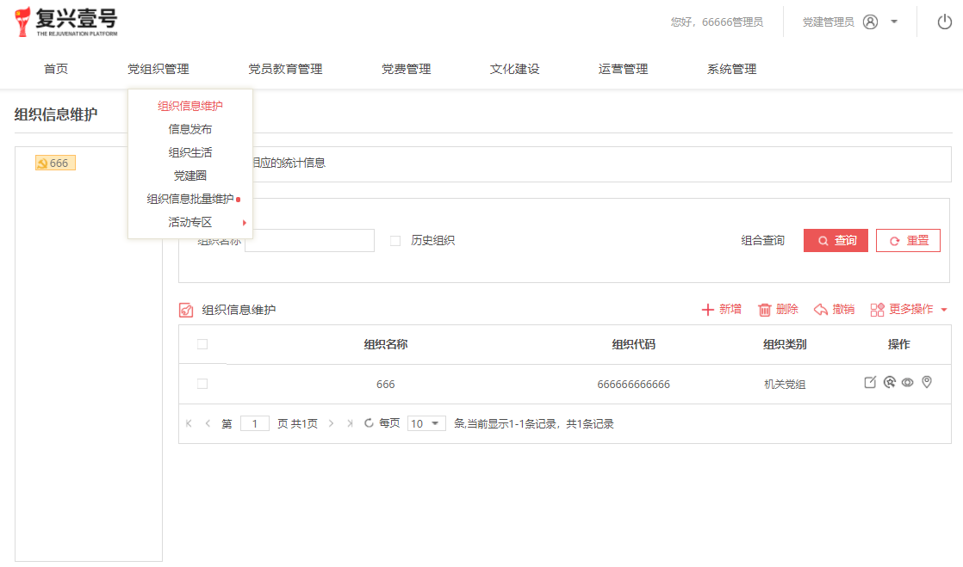
02
如何维护党组织和党员信息？
——党组织信息维护
党组织管理-组织信息维护，可新增、删除、撤销党组织。适用于调整个别支部信息。
操作步骤及说明：单击<新增>——输入<党组织名称、党组织代码>，选择<党组织隶属关系、组织类别>—<提交>—<确定>—新建成功。
Notes:
实时查看下辖各级党组织分布情况和党员队伍建设情况，包括各类组织分布、党员人数、预备党员人数、性别分布、民族分布、年龄分布、学历分布等统计信息。

Slide 9
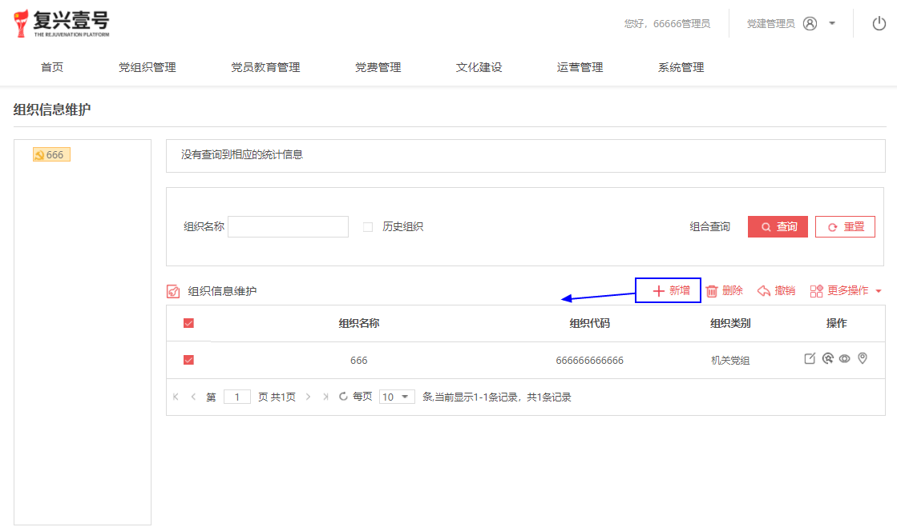
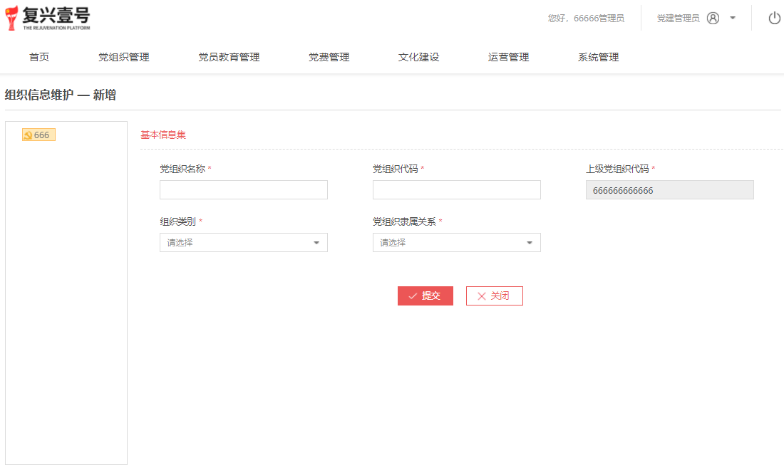
02
如何维护党组织和党员信息？
——党组织信息维护（新建目标党组织）
Notes:
操作步骤：单击<新增>——输入<党组织名称、党组织代码>，选择<党组织隶属关系、组织类别>——<提交>——<确定>——新建成功。

Slide 10
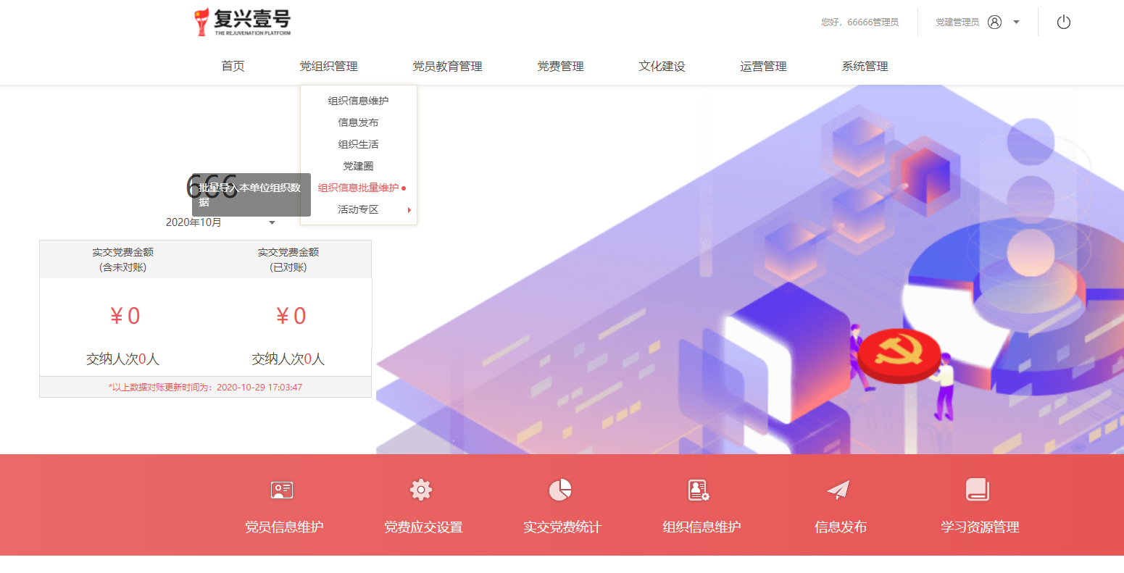
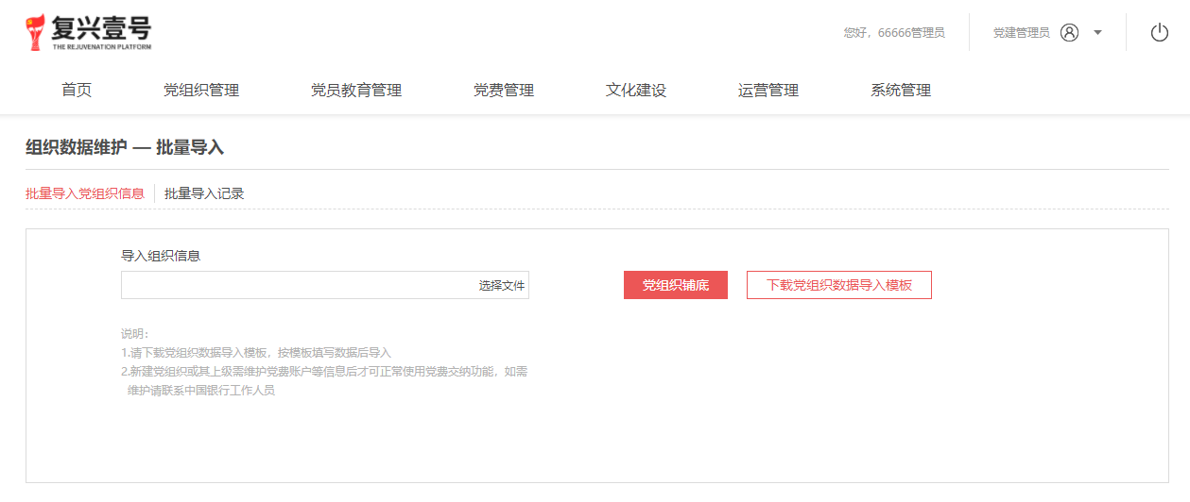
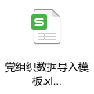
02
如何维护党组织和党员信息？
——党组织信息批量导入
录入组织名称、组织代码、上级党组织代码、组织类别（党支部）、党组织隶属关系名称（市（地、州、盟））
Notes:
批量导入党组织数据（一般用于数据铺底）。
操作步骤：选择【党组织管理】——单击【组织信息批量维护】——下载党组织数据导入模板（excel表格）——填写excel表格——选择文件——打开——党组织铺底。

Slide 11
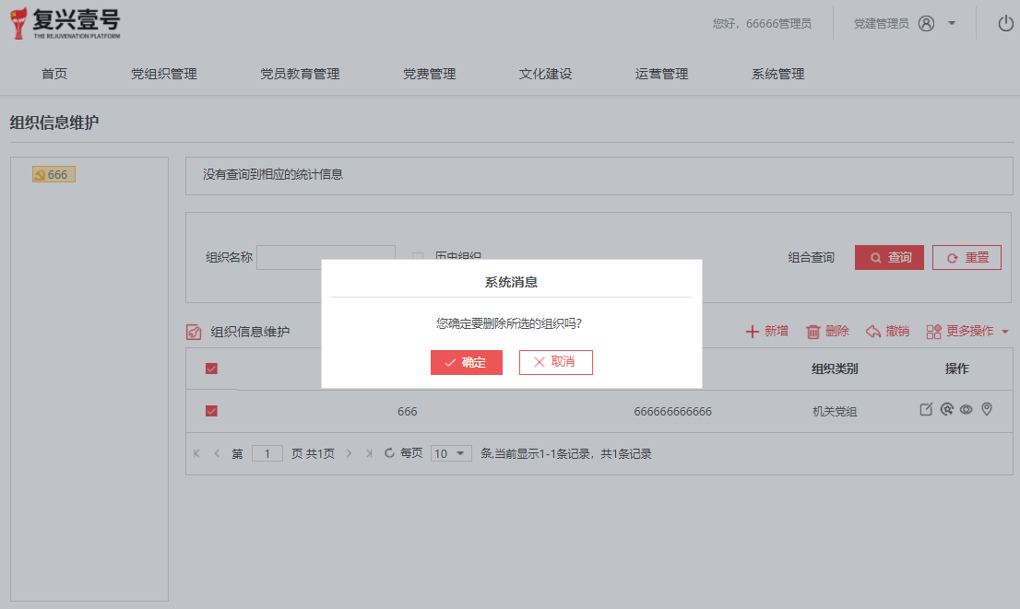
02
如何维护党组织和党员信息？
——党组织信息维护（删除目标党组织）
注意：删除组织前需把组织内的党员先转出，组织删除后连同历史数据一并清除，无法找回。
Notes:
操作步骤：左边组织树中选中需要删除的党组织——<删除>——<确定>——删除成功。

Slide 12
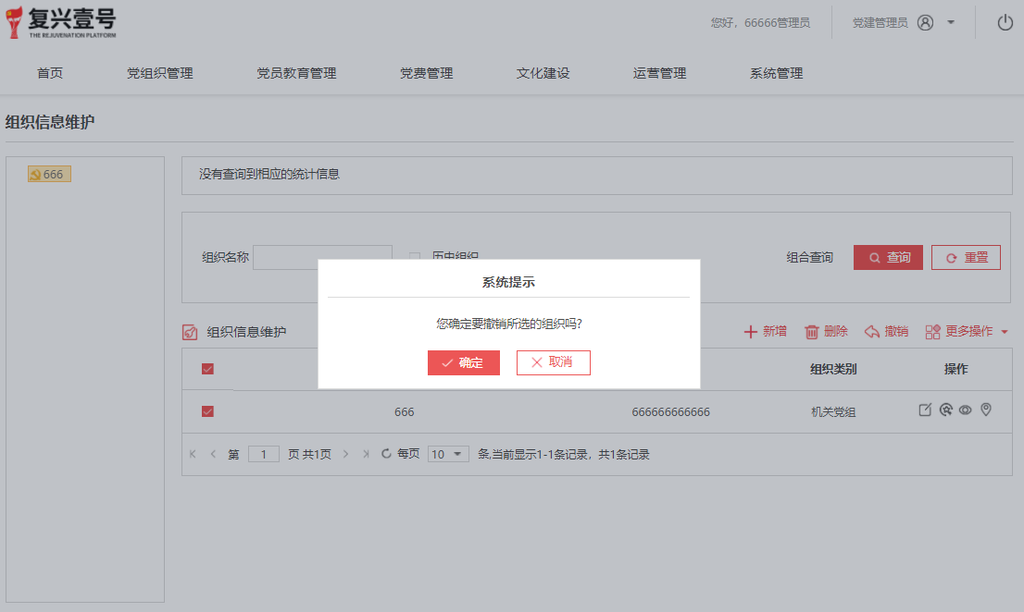
02
如何维护党组织和党员信息？
——党组织信息维护（撤销目标党组织）
注意：组织撤销后，历史数据仍有保存，可通过历史回退功能找回。
Notes:
操作步骤：左边组织树中选中需要删除的党组织——<撤销>——<确定>——撤销成功。
注意：组织撤销后，历史数据仍有保存，可通过历史回退功能找回：勾选<历史组织>——<搜索>——<更多操作>——<历史组织恢复>——<确定>——组织恢复成功。

Slide 13
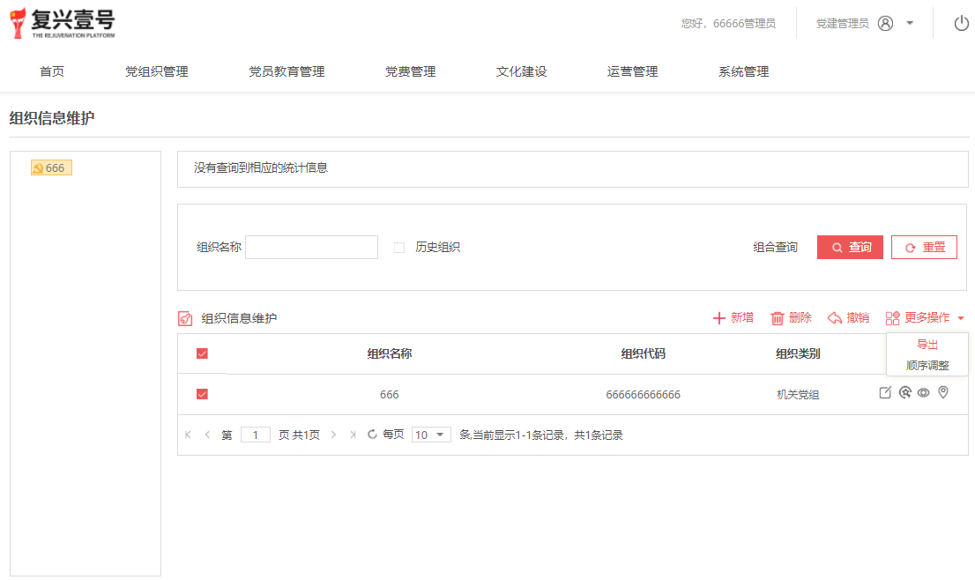
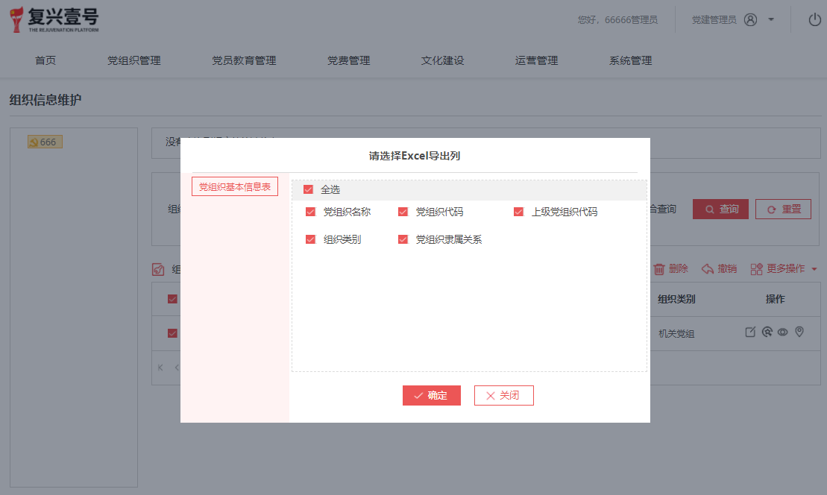
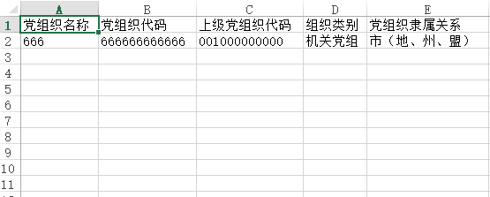
02
如何维护党组织和党员信息？
——党组织信息维护（导出组织相关信息）
Notes:
选中需要导出的党组织——<更多操作>——<导出>——选择需要导出的基本信息——<确定>——导出成功。

Slide 14
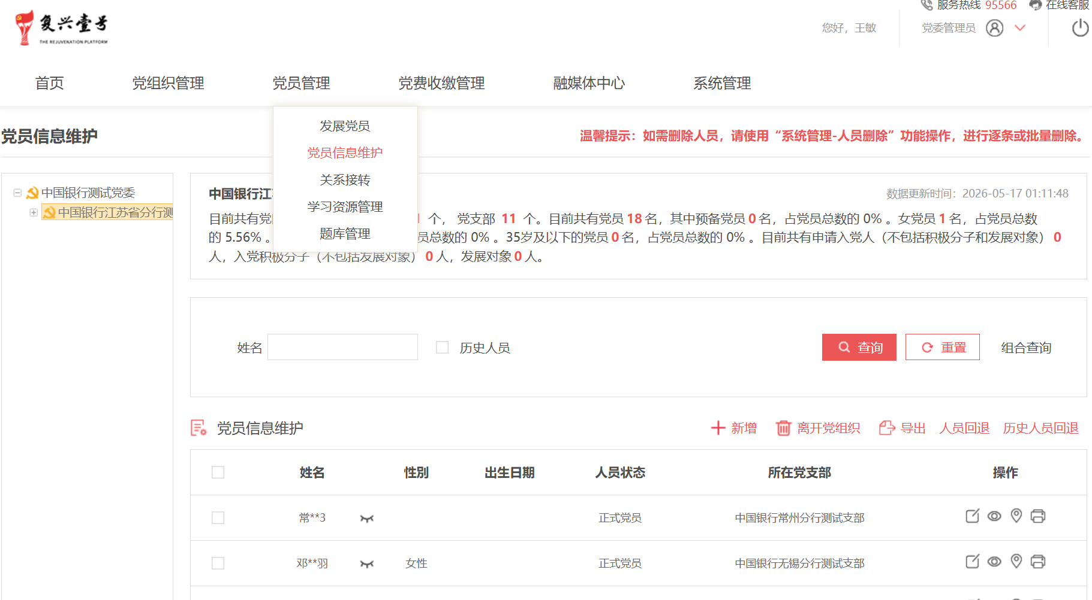
02
如何维护党组织和党员信息？
——党员信息维护（新增）
党员管理-党员信息维护，适用于新增个别党员信息。
操作步骤及说明：在左边组织树中选定某党支部——单击<新增>—输入相关信息—<提交>—<确定>—新增成功。
Notes:
党组织、党员信息便捷维护，除常规维护功能外，支持批量导入、导出等功能。
党组织和党员维护信息项，完全符合《全国党员信息库信息采集与报送规范》，使用单位可定制相应信息项的维护范围。

Slide 15
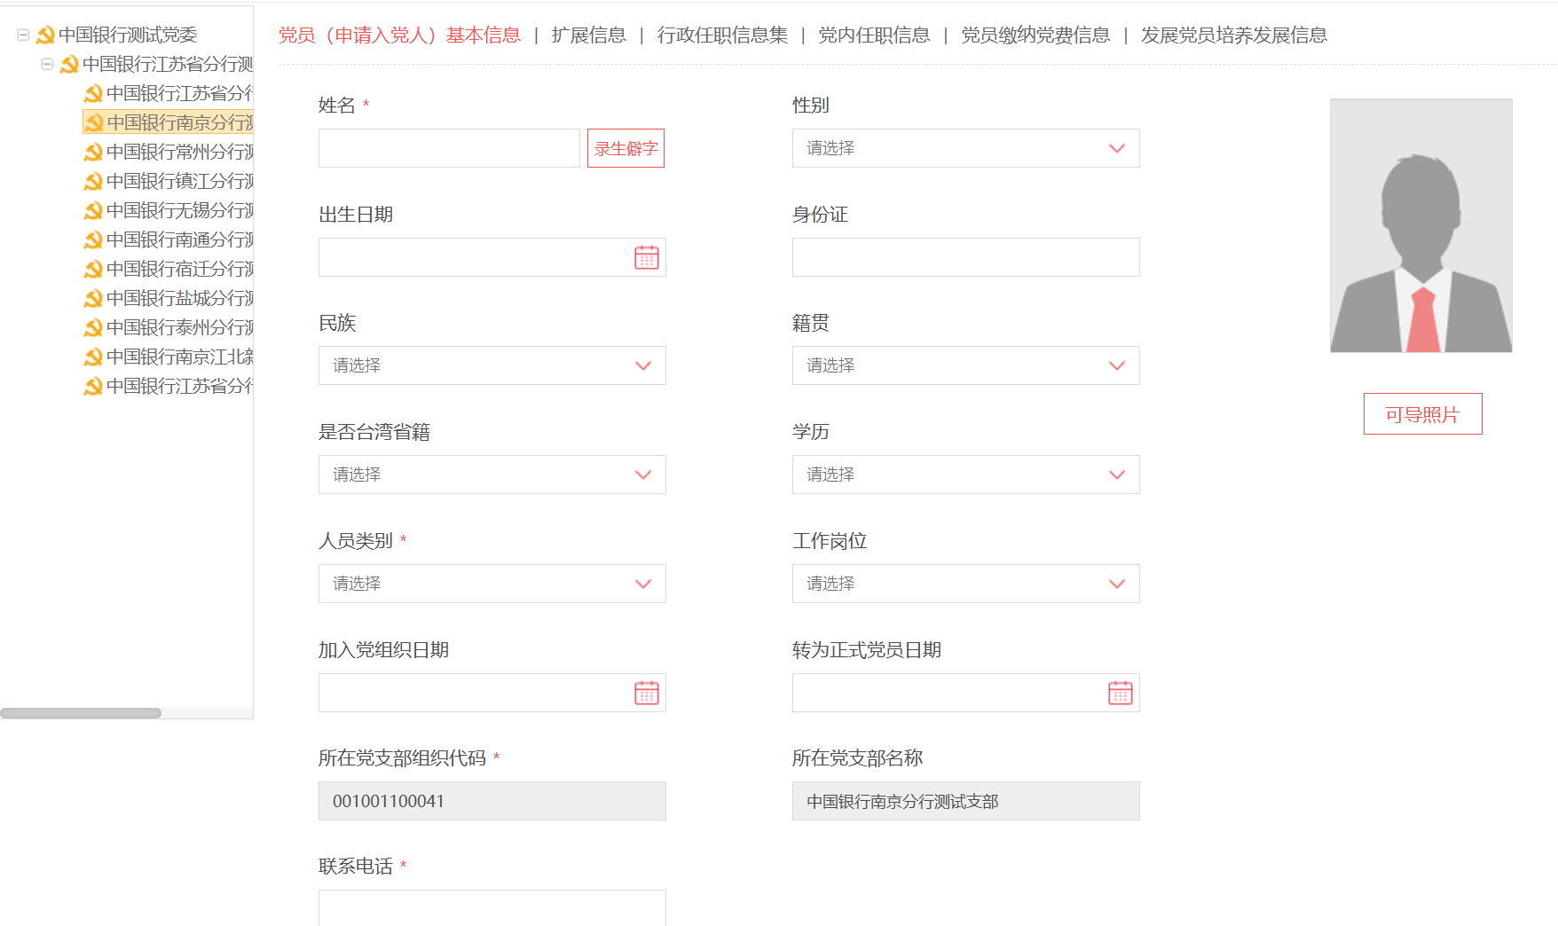
02
如何维护党组织和党员信息？
——党员信息维护（新增）
注意：姓名、人员类别、联系电话（手机号码）为必输项
Notes:
操作步骤：在左边组织树中选定某党支部——单击<新增>——输入带红*为必填项——<提交>——<确定>——新建成功。

Slide 16
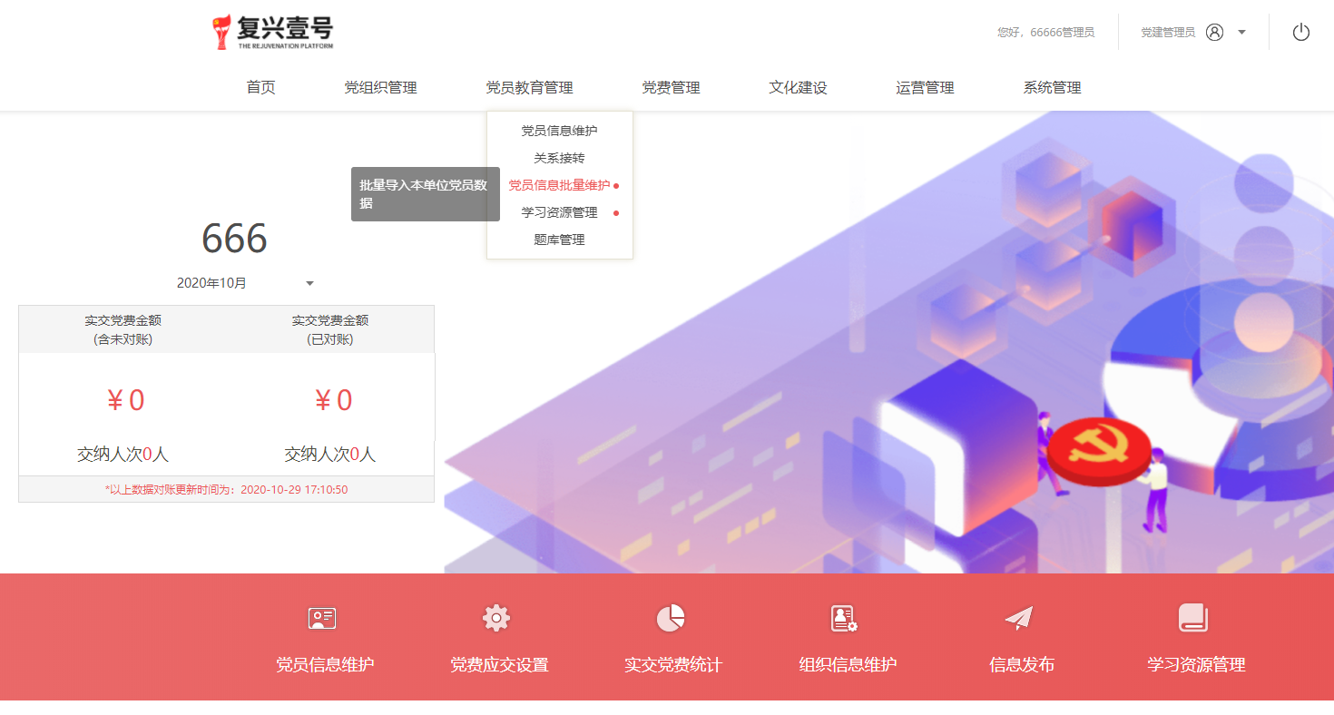
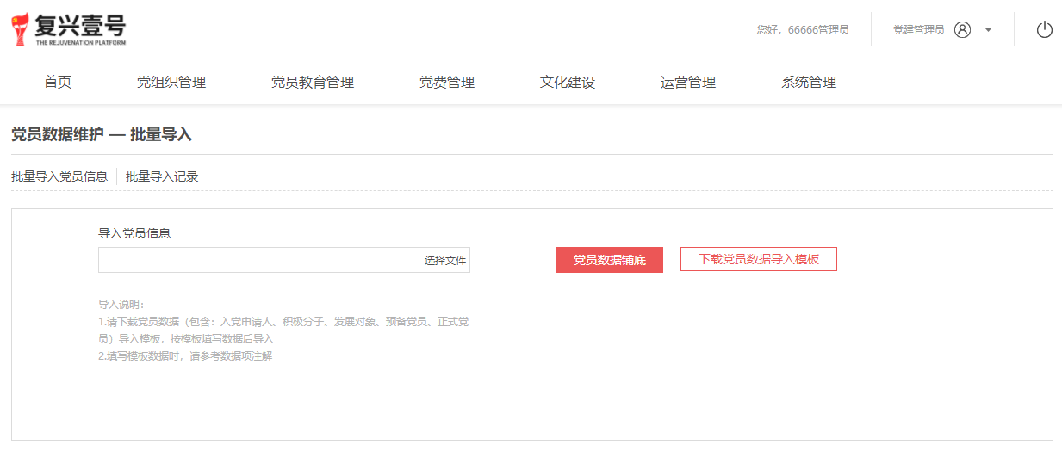

02
如何维护党组织和党员信息？
——党员信息批量导入
操作步骤：下载模板（excel表格）—填写excel表格—选择文件—打开—党员数据铺底。
Notes:
批量导入党员数据（一般用于数据铺底）。
操作步骤：选择【党员教育管理】——单击【党员信息批量维护】——下载党员数据导入模板（excel表格）——填写excel表格——选择文件——打开——党员数据铺底。

Slide 17
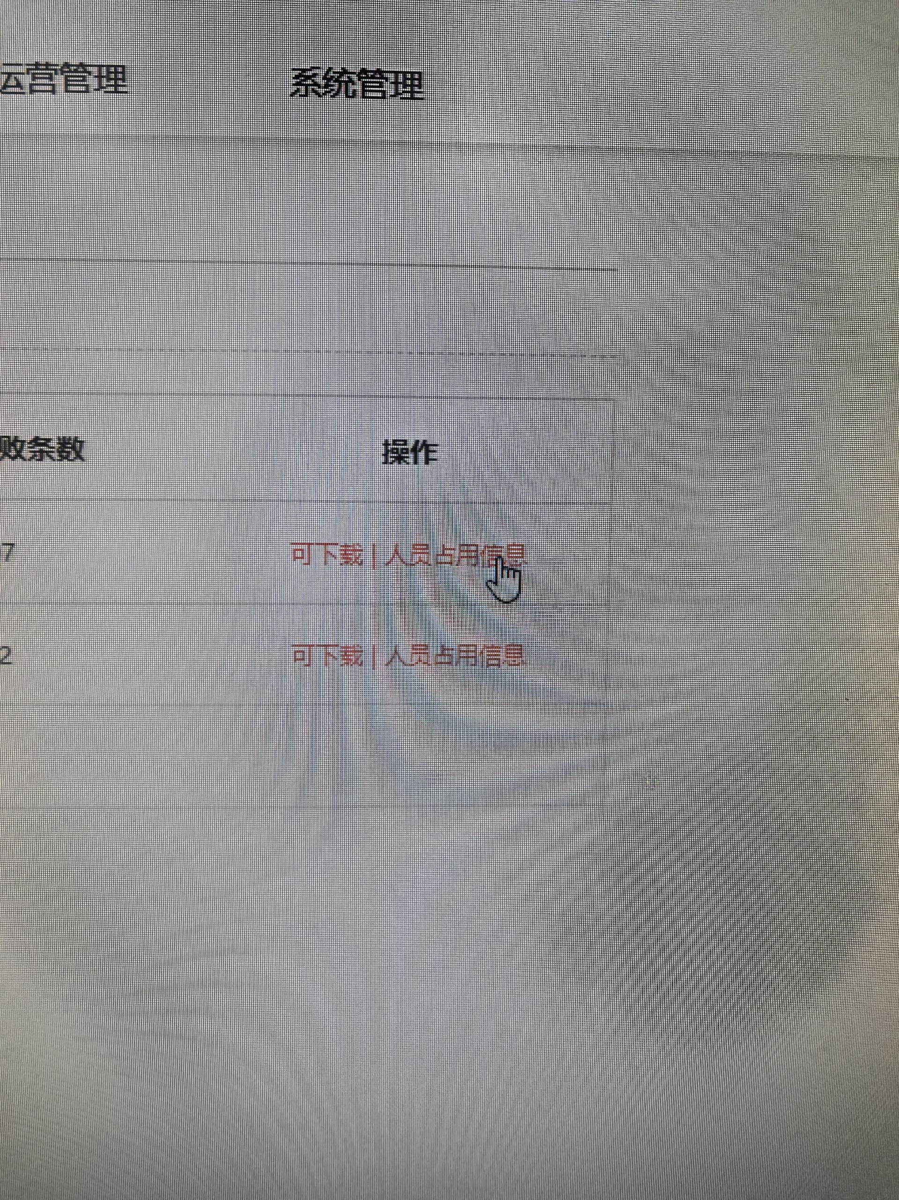
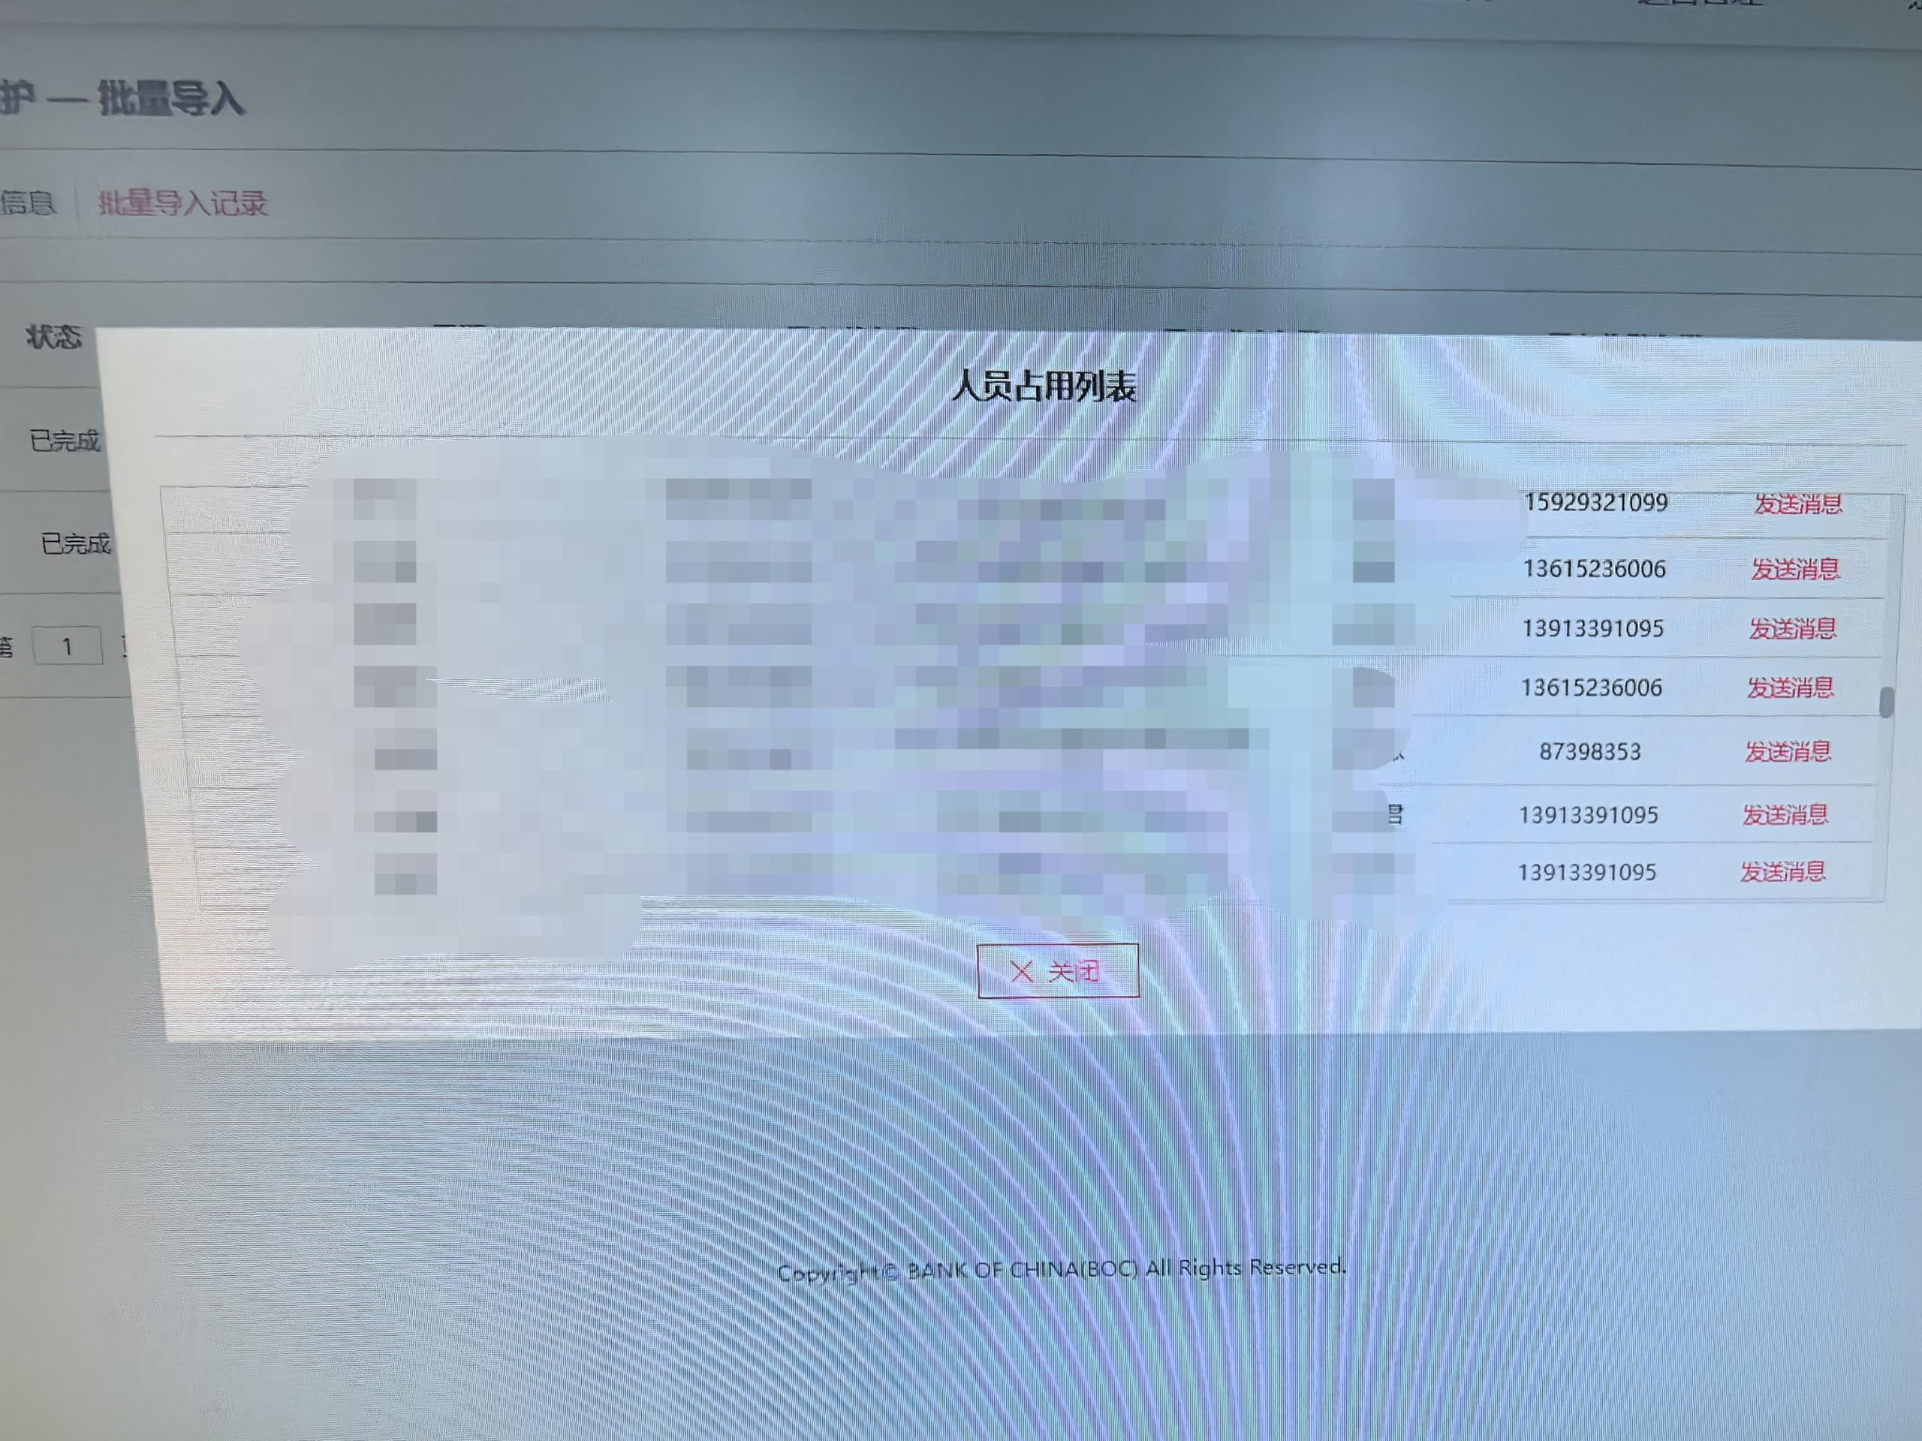
02
如何维护党组织和党员信息？
——党员信息批量导入
注意：
1、模板中姓名、手机号不得为空，手机号不能重复，空余或填写错误都可能导致导入失败。
2、可在“批量导入记录”中查询导入是否成功，数据越多，导入、校验的时间越长。
3、批量导入记录中如存在“导入失败条数”，可下载查看失败原因，如存在人员占用信息，点击后打开人员占用列表，点“发送消息”，并联系我行处理。
Notes:
批量导入党员数据（一般用于数据铺底）。
操作步骤：选择【党员教育管理】——单击【党员信息批量维护】——下载党员数据导入模板（excel表格）——填写excel表格——选择文件——打开——党员数据铺底。

Slide 18
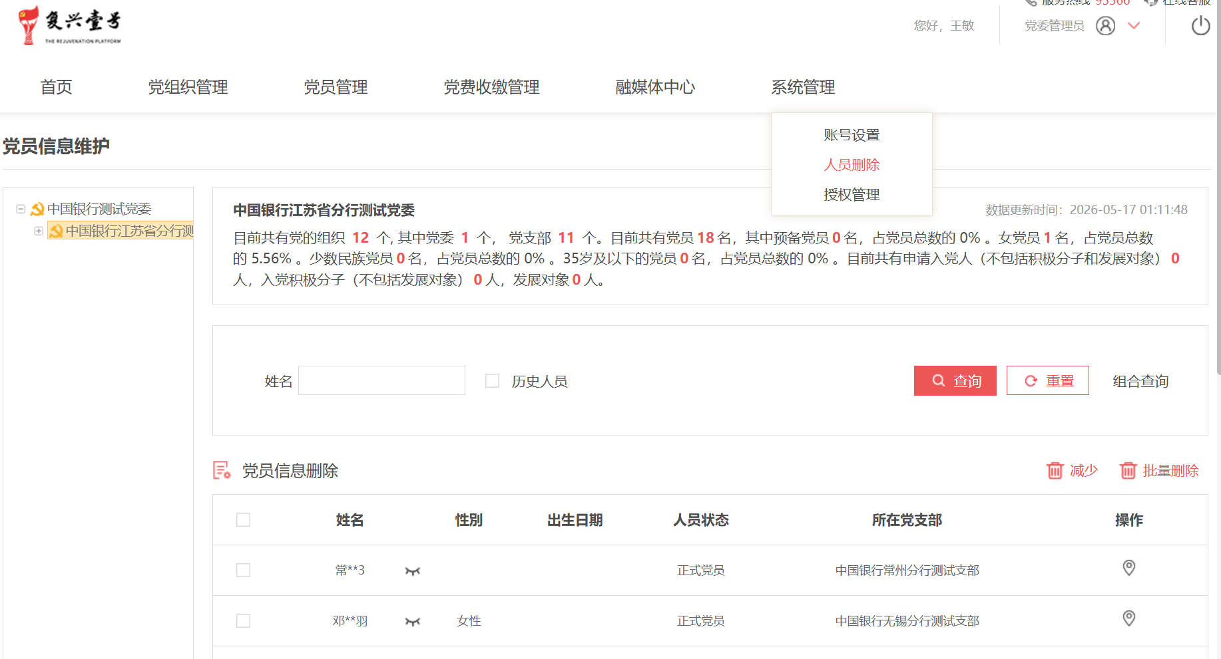
02
如何维护党组织和党员信息？
——党员信息维护（删除）
系统管理-人员删除
操作步骤及说明：在“姓名”栏输入党员姓名—单击<查询>—选中该名党员—单击<减少>—<确定>—删除成功。
Notes:
删除党员 操作步骤：：选择目标党员——<减少>——<删除>——确定；

Slide 19
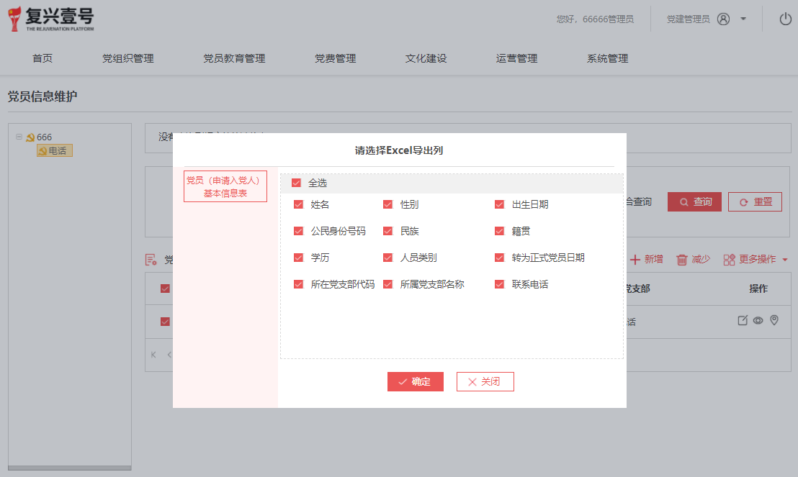
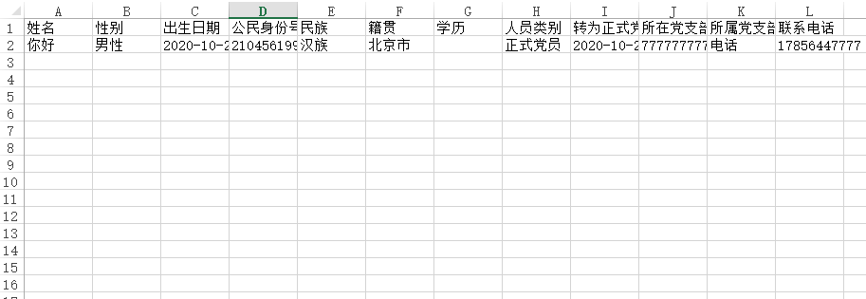
02
如何维护党组织和党员信息？
——党员信息维护（党员信息导出）
Notes:
操作步骤：选择目标党员——<更多操作>——<基本信息、党籍信息（打勾）>——<确定>——导出成功（excel表格）。

Slide 20
03
如何接转党员的党组织关系？

Slide 21
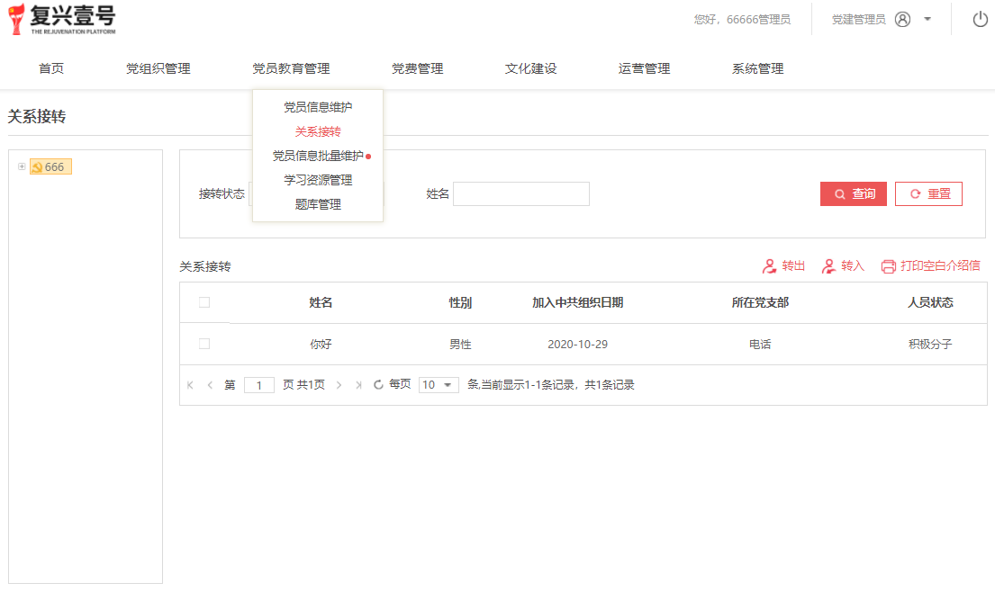
03
如何接转党员的党组织关系？
党员关系接转，由各级党委用户对党员进行党组织关系转出、转入。主要分为内部转移、转往本系统内其他单位(前两类都属于转往本系统内其他支部)、转往系统外（包括转往海外、军队等）、由系统外转入等业务流程。
Notes:
操作步骤：选择【党员教育管理】——单击【关系转接】

Slide 22
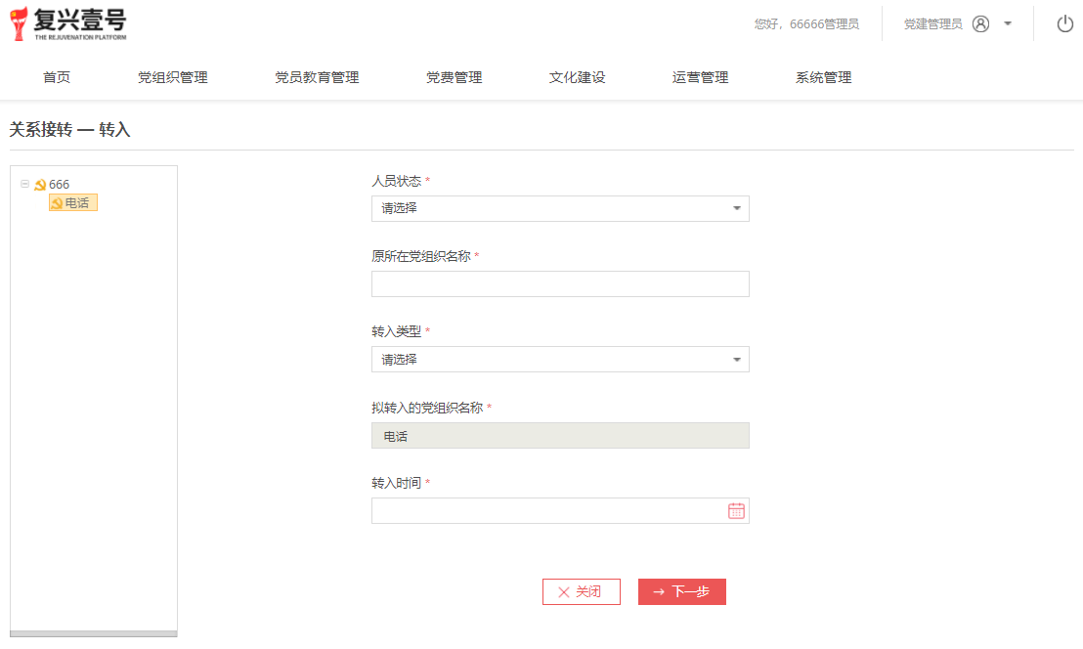
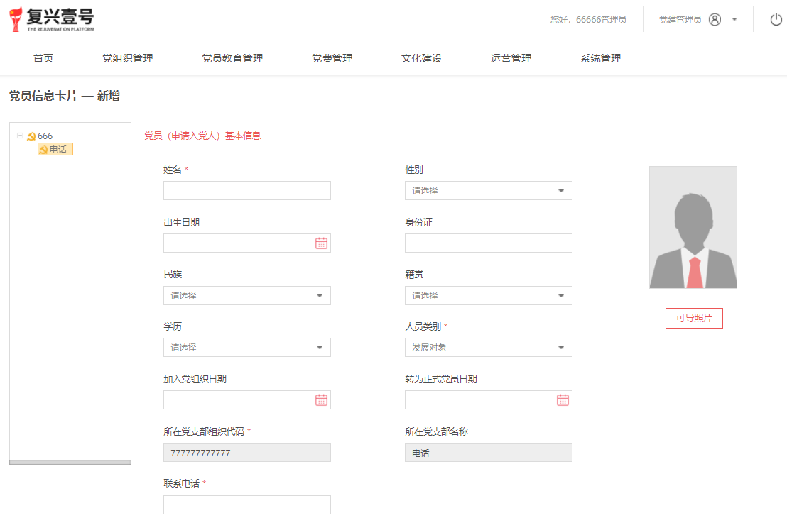
03
如何接转党员的党组织关系？
——转入
转入功能需在支部节点操作，点击转入，进入转入页面，填写相应信息。
填写好信息点击下一步进入党员维护的人员添加，完成党员信息录入。

Slide 23
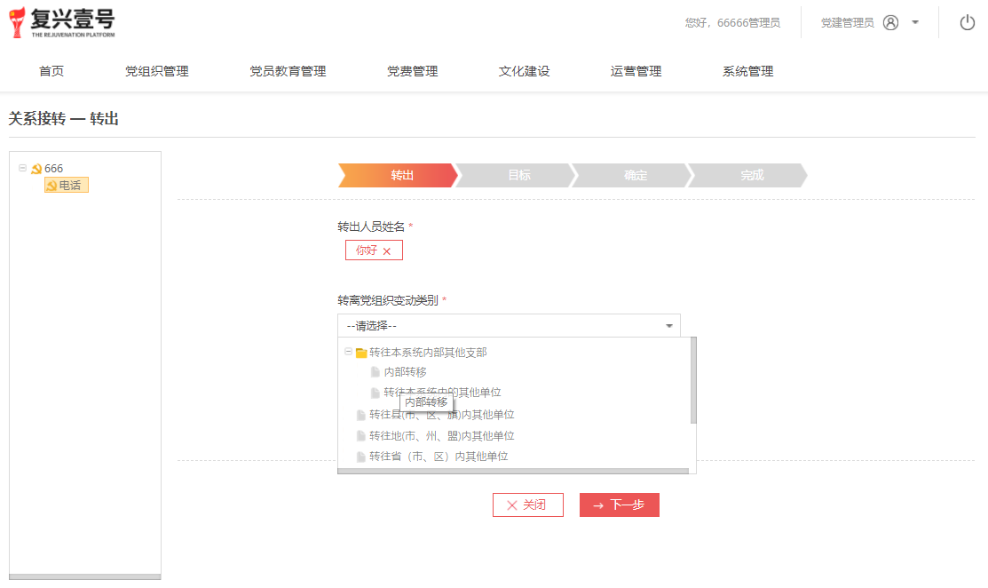
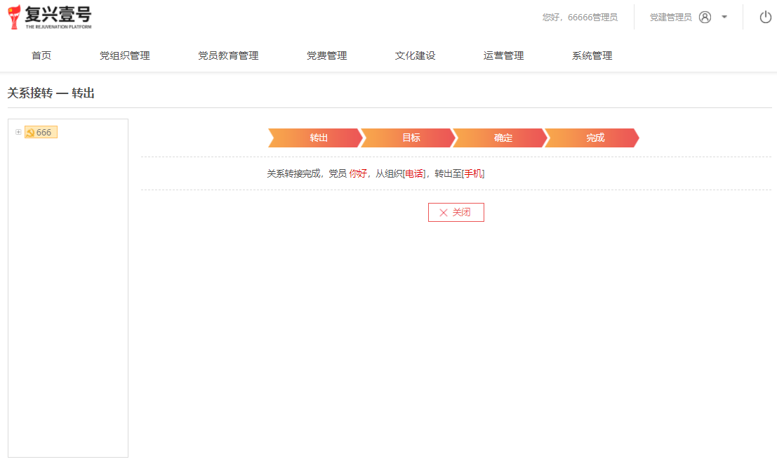
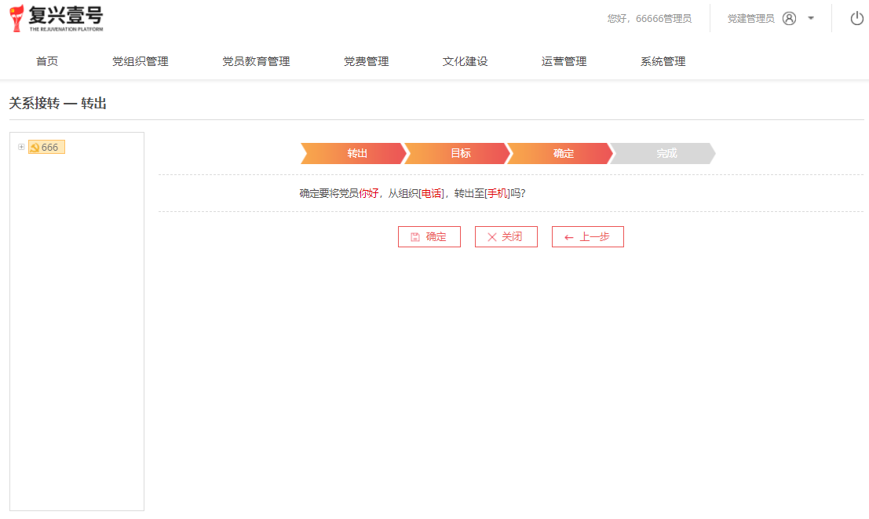
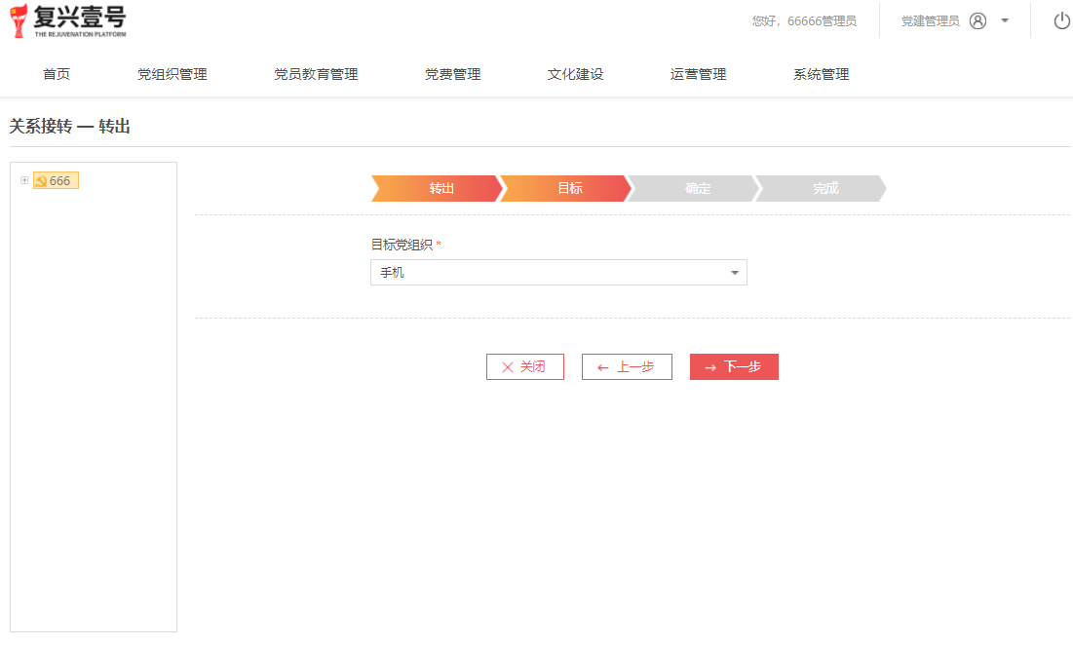
03
如何接转党员的党组织关系？
——转出（内部转移）
内部转移
Notes:
点击转出，选择类别为“内部转移”，点击下一步。
进入转出页面，选择目的党组织及目的单位，点击下一步。
点击确定，完成操作。

Slide 24
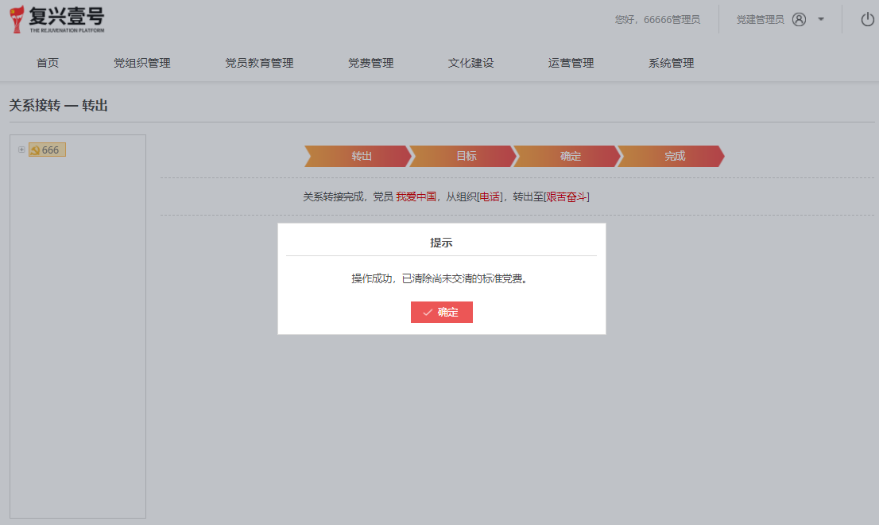
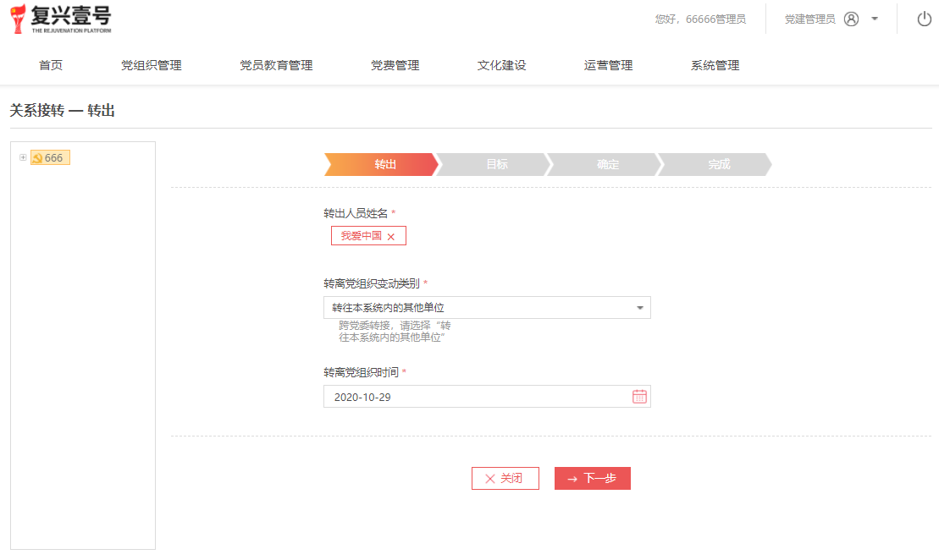
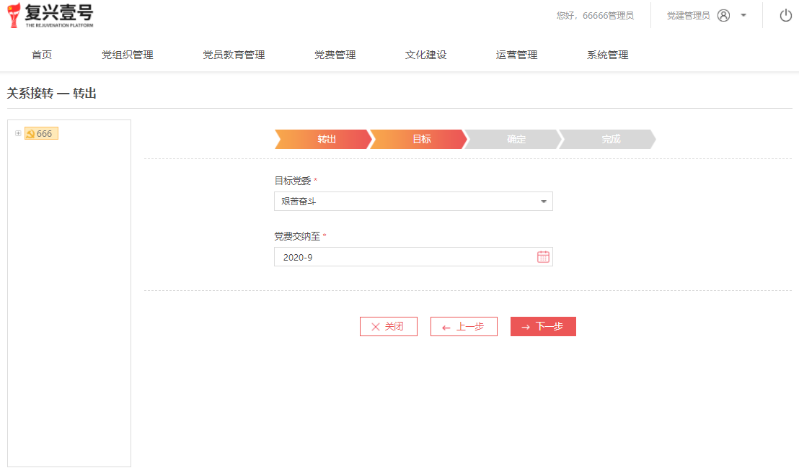
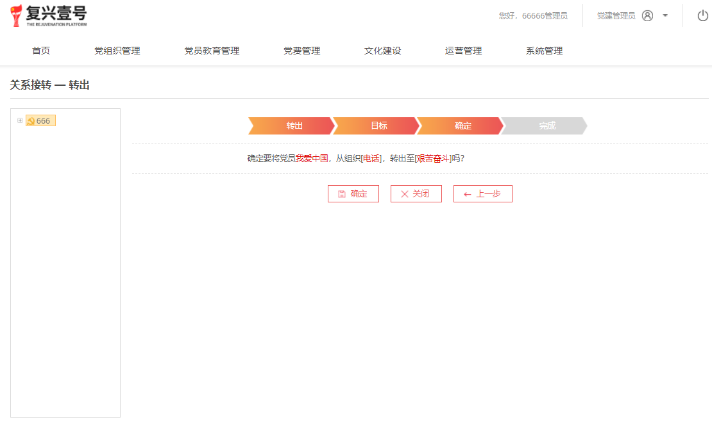
03
如何接转党员的党组织关系？
——转出（本系统其他单位）
转往本系统其他单位
【注意】转出后，需要接收方党委在“转入待确认”列表里，选择人员点击“确认关系接转”完成接转操作。
Notes:
点击转往本系统内其他单位；
点击“下一步”进入转出页面，选择目的党组织（此为党委），并选择党费交纳至何月。
点击确定，此人到转出方转出待确认状态，在转入方转入待确认状态

Slide 25
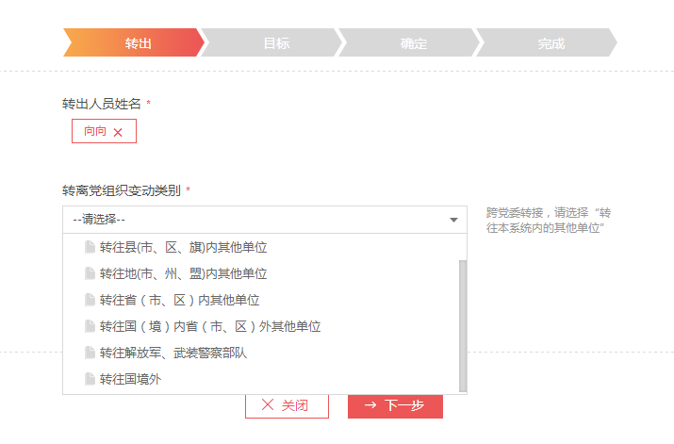
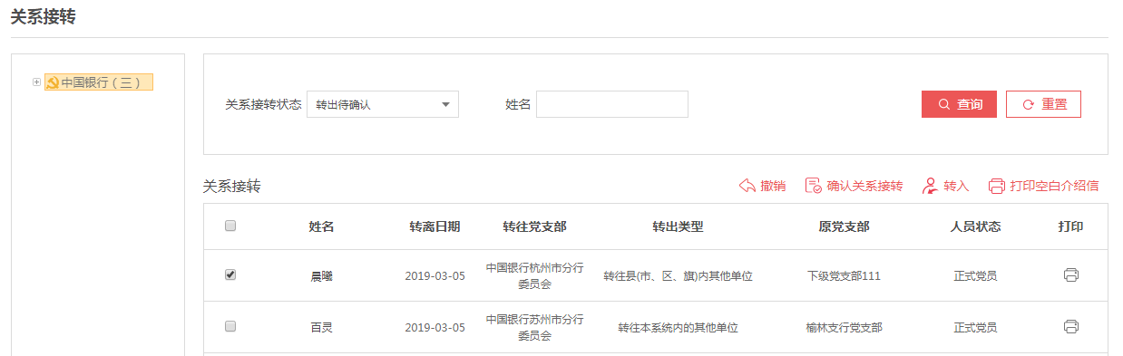
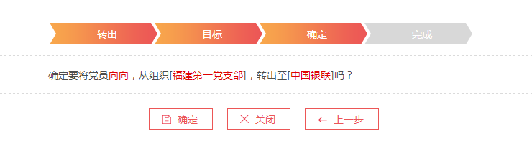
03
如何接转党员的党组织关系？
——转出（外部系统）
转往外部系统
【注意】转出后，需要转出方党委在“转出待确认”列表里，选择人员点击“确认关系接转”完成接转操作。
Notes:
选择除内部转移和本系统内其他单位以外的任何选项，点击下一步。
进入转出页面，点击“确定“，此人到党组织转出待确认列表；
打印介绍信

Slide 26
04
如何维护党员应交党费？

Slide 27
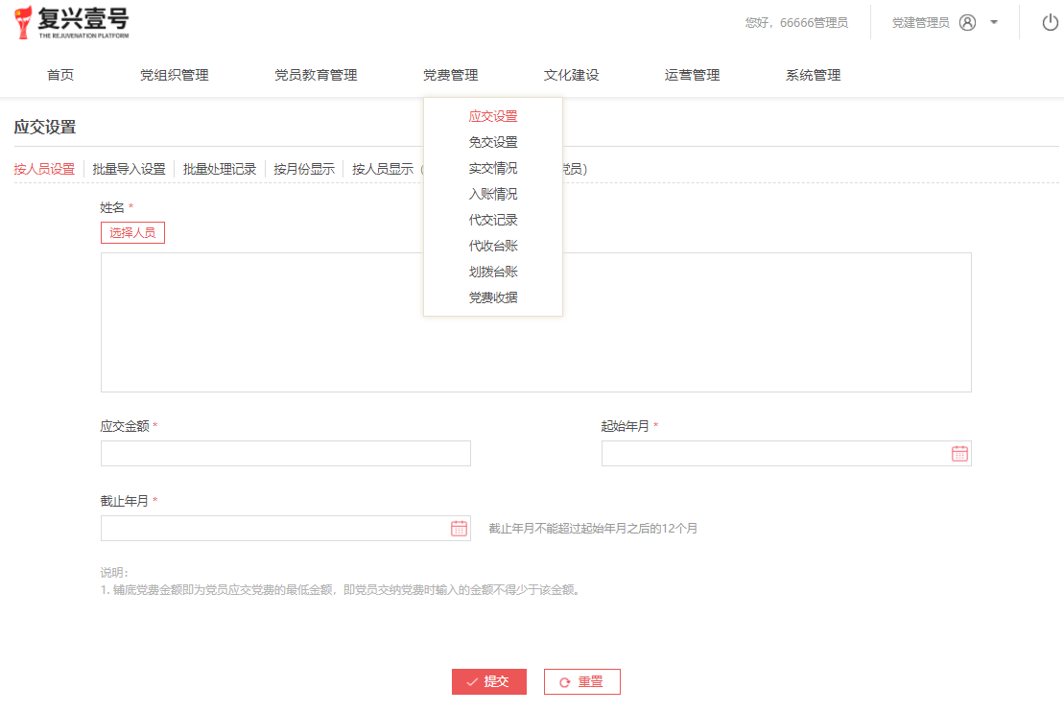
04
如何维护党员应交党费？
——应交设置
党费管理——应交设置，可按人员、批量导入设置党员党费，按月份显示和人员显示查询党费设置和交费情况。
Notes:
选择【党费管理】-——单击【应交设置】—— 在应交设置-按人员设置中选择人员，填写应交金额选择起始年月点击提交。

Slide 28
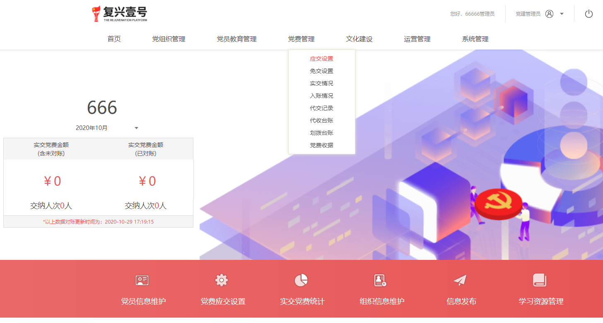
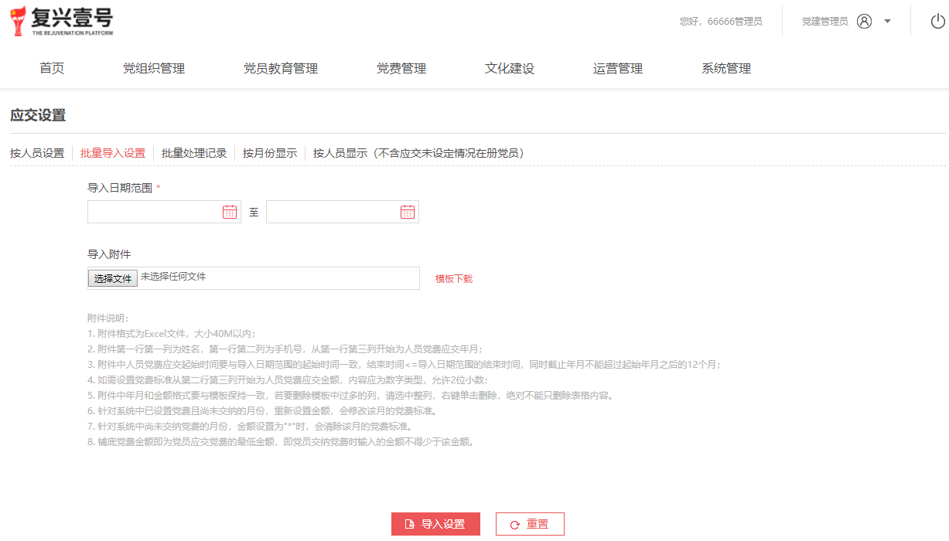
04
如何维护党员应交党费？
——批量导入设置
注意：成功导入党费基数的条件：
1）完成党组织、党员数据铺地工作；
2）系统数据与将要导入的数据能够一一对应。
Notes:
操作步骤：选择【党费管理】——单击【应交设置】——单击模板下载——按要求填写、上传模板——填写“导入日期范围”——<导入设置>——单击【批量处理记录】查看导入情况。

Slide 29
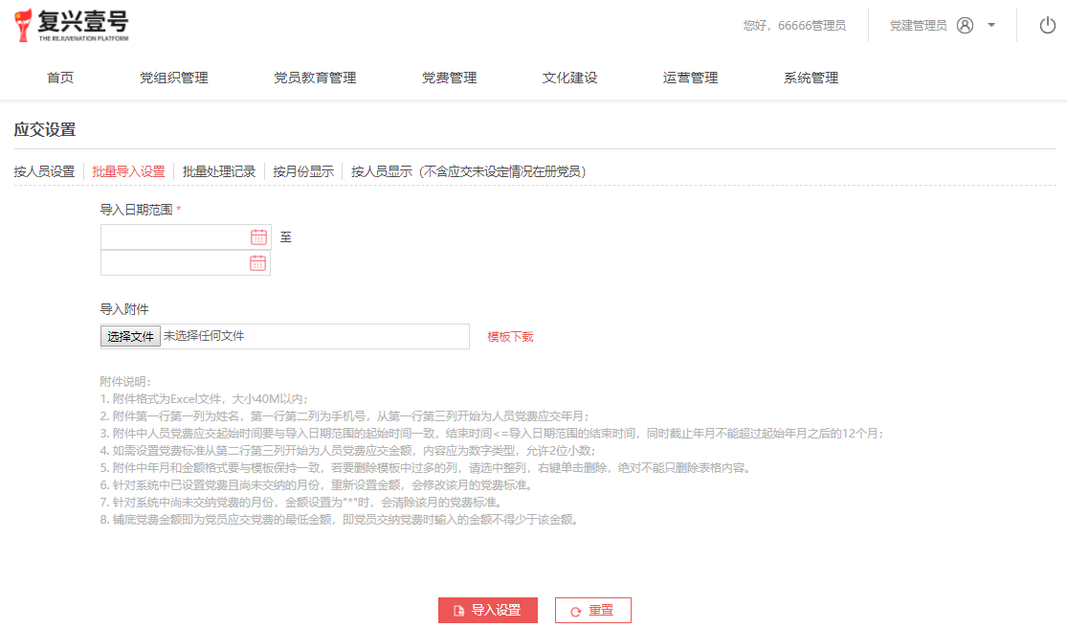
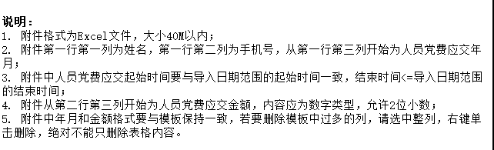
04
如何维护党员应交党费？
——批量导入设置
【注意】如导入金额错误，可在党员交费前修改。如导入无需交费的月份，可在对应月份金额栏内录入“*”号进行覆盖，不可输入0。
Notes:
在应交设置-按批量导入设置中点击模板下载，选择导入日期范围。

Slide 30
05
如何查看、管理党费交纳情况？

Slide 31
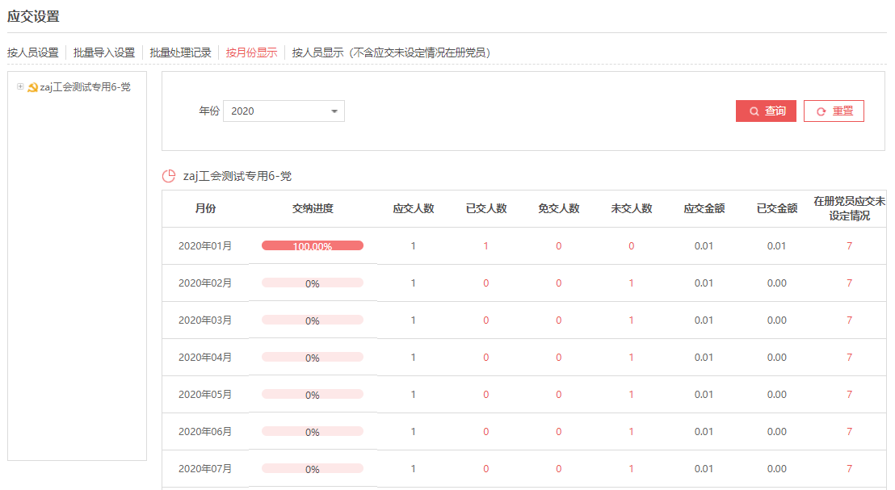
05
如何查看、管理党费交纳情况？
在组织树点击目标党组织并选择目标年份可查看该组织指定年份的党费交纳情况。各级组织管理员可在应交情况中，按月份显示，详情页中对欠缴人员进行一键催缴。进入详情页，点击右上角一键催交按钮即可，被催缴人员会收到手机短信。
Notes:
选择【党费管理】- 单击【应交设置】- 按月份显示

Slide 32
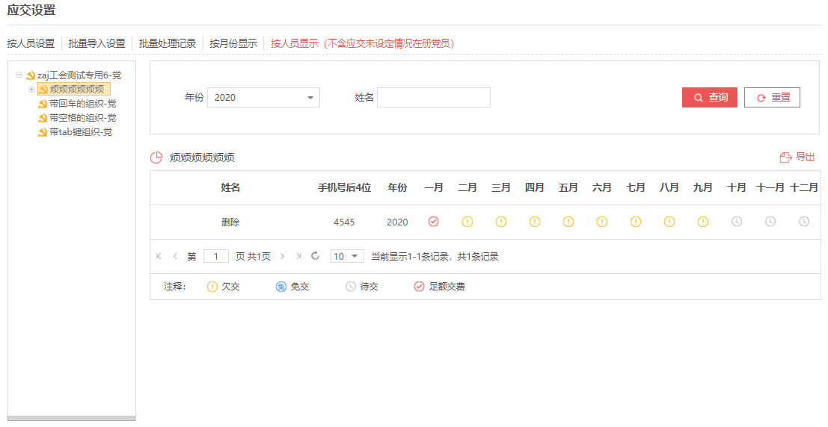
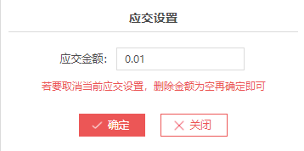
05
如何查看、管理党费交纳情况？
目标党组织党员党费应交情况概览。
小知识：点击欠交、免交、待交的小圆圈，把党费基数删除（不能输入0），效果相当于把该党员从应交党费的名单中剔除。
Notes:
选择【党费管理】- 单击【应交设置】- 按人员显示

Slide 33
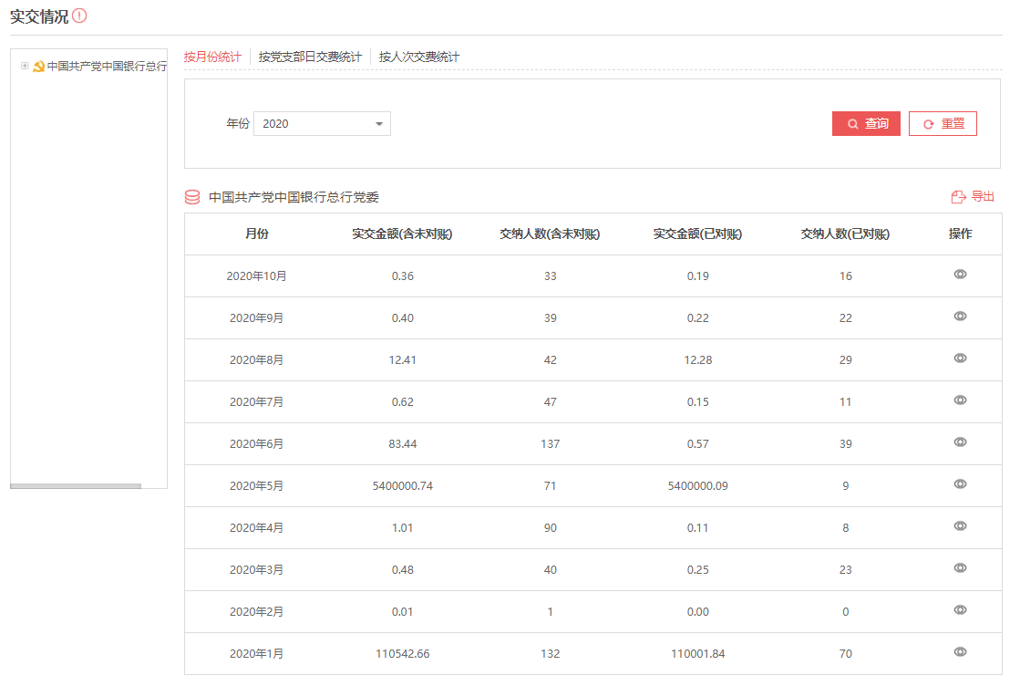
05
如何查看、管理党费交纳情况？
展示按月份统计、按党支部日交费统计、按人次交费统计实交党费的功能
按月统计可查看目标党组织在目标月份的实交金额、交纳人次。单击【导出】按钮可导出统计表，单击操作【详情】查看目标月份的实交详情。
Notes:
选择【党费管理】- 单击【实交情况】- 按月份统计

Slide 34
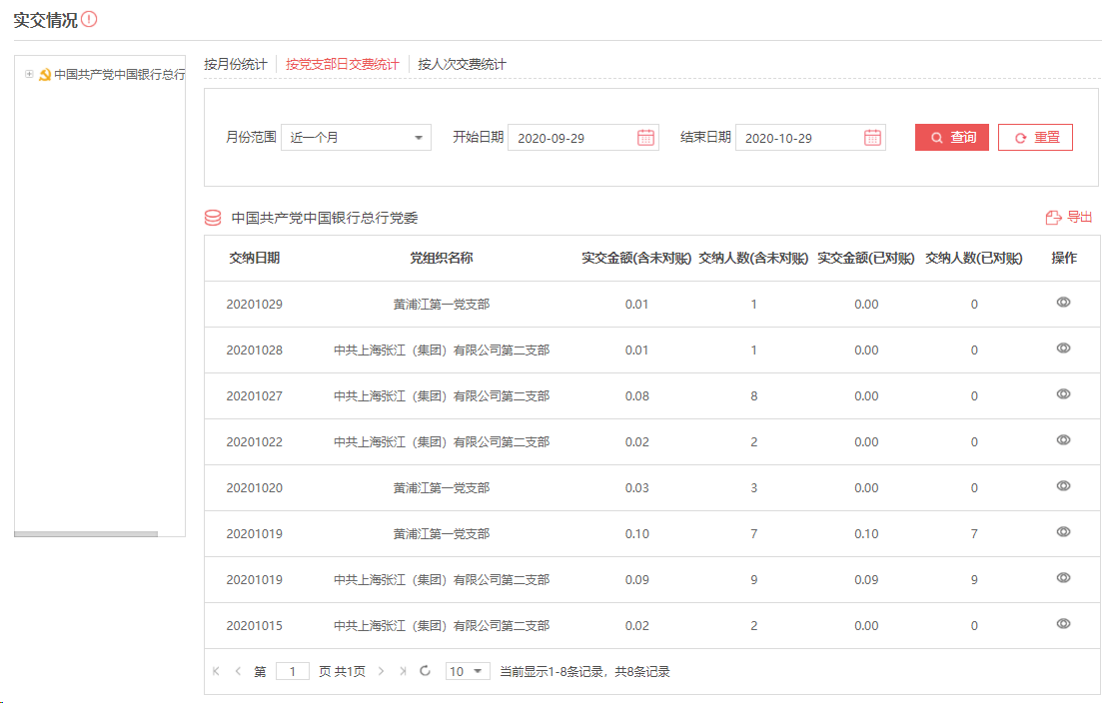
05
如何查看、管理党费交纳情况？
展示目标党组织在目标时段的实交金额、交纳人次。单击【导出】按钮可导出统计表，单击操作【详情】查看目标时段实交详情
Notes:
选择【党费管理】- 单击【实交情况】- 按党支部日交费统计

Slide 35
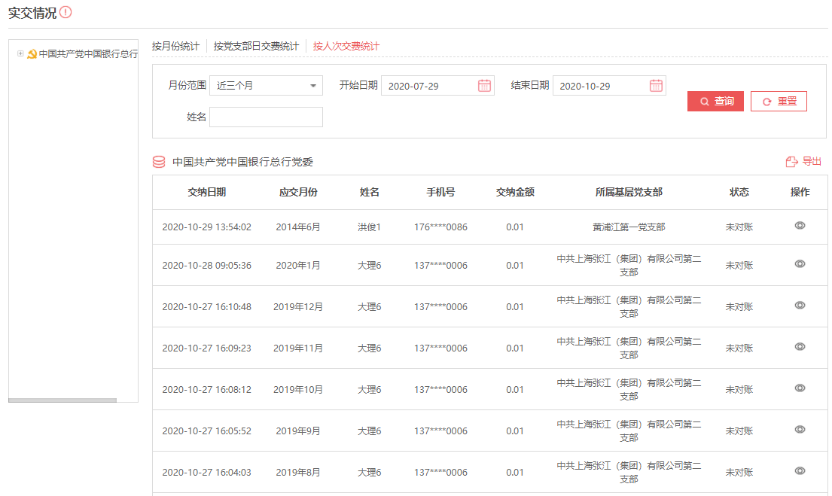
05
如何查看、管理党费交纳情况？
展示目标党组织人员在目标时段的党费交纳情况，单击【导出】按钮可导出统计表，单击操作【详情】查看党费交纳凭证。
Notes:
选择【党费管理】- 单击【实交情况】- 按人次交费统计

Slide 36
06
如何设置应交党费自动提醒短信？

Slide 37
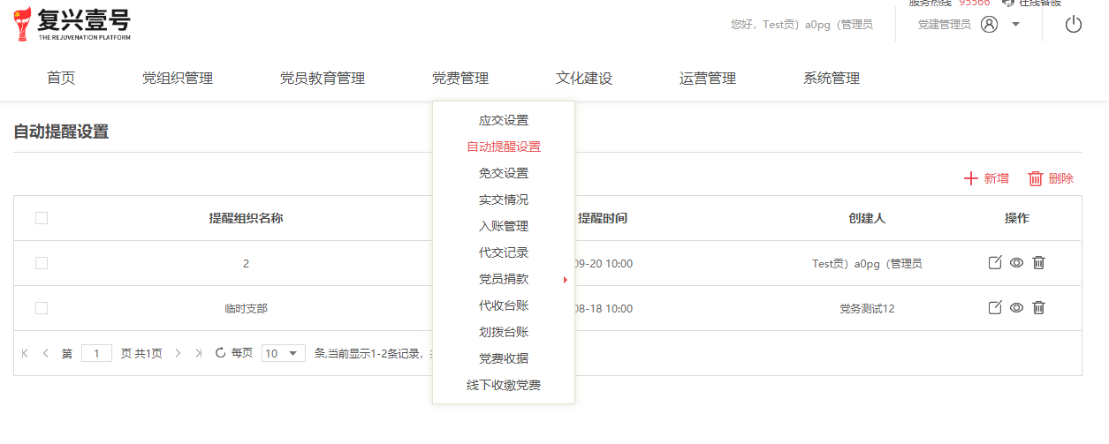

06
如何设置应交党费自动提醒短信？
在党费管理-自动提醒中设置
操作步骤及说明：点击<新增>——选择<提醒组织>——选择<提醒时间>——点击<提交>。
Notes:
客户管理员及各级组织管理员可以向下辖的用户授予管理员身份，以实现授权（分权）管理。
操作步骤：选择【系统管理】——单击【授权管理】——单击新增/删除——填写信息——<提交>。
【添加】：授予目标用户新的管理员身份；可用拥有管理员身份的个人账号或者组织账号对目标用户进行授权；
【删除】：移除目标用户已有的管理员身份。

Slide 38
07
如何为各级党组织设置管理员？

Slide 39



07
如何为各级党组织授权管理员？
Notes:
客户管理员及各级组织管理员可以向下辖的用户授予管理员身份，以实现授权（分权）管理。
操作步骤：选择【系统管理】——单击【授权管理】——单击新增/删除——填写信息——<提交>。
【添加】：授予目标用户新的管理员身份；可用拥有管理员身份的个人账号或者组织账号对目标用户进行授权；
【删除】：移除目标用户已有的管理员身份。

Slide 40

07
如何为各级党组织授权管理员？
注意
在系统管理-授权管理中客户管理员及各级组织管理员可以向下辖的用户授予管理员身份，以实现授权管理。
【添加】：授予目标用户新的管理员身份；可用拥有管理员身份的个人账号或者组织账号对目标用户进行授权；
【删除】：移除目标用户已有的管理员身份。
Notes:
选择【系统管理】- 单击【授权管理】

Slide 41

07
如何为各级党组织授权管理员？
在搜索框输入查询条件，找到要删除的授权，点击删除按钮，点击确定即可删除授权。

